Slide 1
Prípravný kurz na prijímačky OG 2024/25
Mgr. Ľubica Kupcová

Slide 2
1. Operácie s prirodzenými číslami
Čo môžeme s číslami robiť?
Sčítať (+),
Odčítať (-),
Vynásobiť (·),
Vydeliť (:)

Slide 3
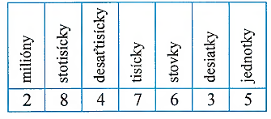
číslo 2 847 635

Slide 4
Urči...
Počet jednotiek v čísle 33 608
Počet desiatok v čísle 87 834
Počet tisícok v čísle 86 013
Počet stoviek v čísle 1 704
Počet miliónov v čísle 856 903

Slide 5
sčítanec + sčítanec = súčet
2 379 571 + 190 + 11 111 =

Slide 6
sčítanec + sčítanec = súčet
103 617 + 221 273 =

Slide 7
menšenec – menšiteľ = rozdiel
19 760 – 3 825 =

Slide 8
menšenec – menšiteľ = rozdiel
1 000 000 – 111 =

Slide 9
„machuľky“
Doplň chýbajúce číslice, aby platilo:
4 3 2
8 6 6
5 3 6 0

Slide 10
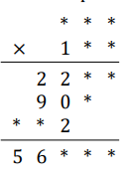
„machuľky“
Doplň chýbajúce číslice, aby platilo:
8 7
- 5 2 8
0 2 5

Slide 11
činiteľ · činiteľ = súčin
1 234 · 536 =

Slide 12
činiteľ · činiteľ = súčin
6 532 · 72 =

Slide 13
delenec : deliteľ = podiel
5180 : 12 =

Slide 14
delenec : deliteľ = podiel
45 328 : 4 =

Slide 15
„hadíky“
6
·3
+4
:2
-7

Slide 16
„hadíky“
·50
-104
:4
30
+6
4
·50
200
-104
96
:4
30
24
+6

Slide 17
Čo má prednosť?
()
$·$ :
· :
+ -

Slide 18
Čo má prednosť?
()
$·$ :
· :
+ -
Vypočítaj a zoraď príklady podľa výsledkov od najmenšieho po najväčší.
100 – 4 . 15 =
55 – 0 . 4 + 15 . 2 =
(9 . 30 – 30) : 3 =
155 - (24 - 9) . 3 =

Slide 19
< Porovnanie >
5620 6620
1673 1376
1 345 257 1 355 267

Slide 20
< Porovnanie >
Čísla 5 031, 1350, 3 510, 3 501, 5 103 usporiadaj od najväčšieho po najmenšie.
> > > >

Slide 21
< Porovnanie >
Ktoré najväčšie prirodzené číslo by mohlo byť pod machuľkou, aby platila nerovnosť?
. 4 < 37

Slide 22
Zaokrúhlenie
$$\text{≐}$$
Ktoré z uvedených čísel bude po zaokrúhlení najväčšie?
7 399 po zaokrúhlení na tisícky
6 994 po zaokrúhlení na desiatky
7 560 po zaokrúhlení na stovky

Slide 23
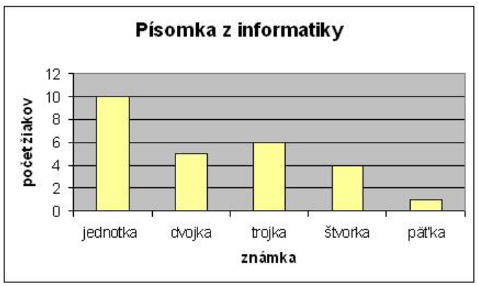
Vyčítaj z grafu
Koľko žiakov písalo písomku z informatiky?

Slide 24
Vyčítaj z grafu
Koľko žiakov napísalo písomku z informatiky na horšiu známku ako trojka?

Slide 25
Hádanky
Súčet čísel 45 a 15 deľ ich rozdielom.
Súčet čísel 161 a 95 deľ rozdielom čísel 72 a 68.

Slide 26
Hádanky
3
6
9
15
?
24
Doplň za otáznik správne číslo:

Slide 27
Hádanky
2
5
11
95
?
47
Zisti aké čísla majú byť v prázdnych rámikoch.

Slide 28
Hádanky
+ = 10
+ = 8
+ = 7
+ + = ?

Slide 29
Hádanky
2
5
11
95
?
47
Zisti aké čísla majú byť v prázdnych rámikoch.

Slide 30
Hádanky

Slide 31
Hádanky
85
Doplň chýbajúce čísla do krúžkov tak, aby súčet na každej strane trojuholníka bol 333.
150
120

